Slide 1
Linked Data
Fernando Aguilar

Slide 2
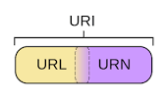
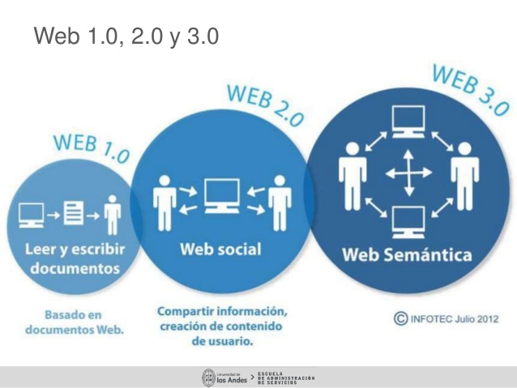
Conceptos anteriores
Protocolo HTTP
Persistent Identifiers (PIDs) – URI (Uniform Resource Identifier)
Metadatos
XML, HTML, JSON
Web (1.0, 2.0, Semántica)

Slide 3
Web 1.0
Primera comunicación entre un cliente y un servidor usando el protocolo HTTP en noviembre de 1989 (Tim Berners-Lee, CERN).
WEB: HTTP, HTML, URL
La Web 1.0 es Internet original. Permitía leer desde la red.
La parte dinámica: hipervínculos que enlazaban unas páginas con otras (red, web).
La Web se entendía como portal de información.
Tablas a posiciones para alinear los elementos en la página.

Slide 4
Web 2.0
En esta nueva plataforma, los usuarios tienen la posibilidad de controlar sus datos.
Bidireccional
Contenido generado por el “webmaster” y el usuario.
Cualquiera puede crear contenido: comentarios, documentos, vídeos…
Más dinamismo: bases de datos, interacción directa con el usuario.
Web 2.0: tres conceptos… (siguiente)

Slide 5
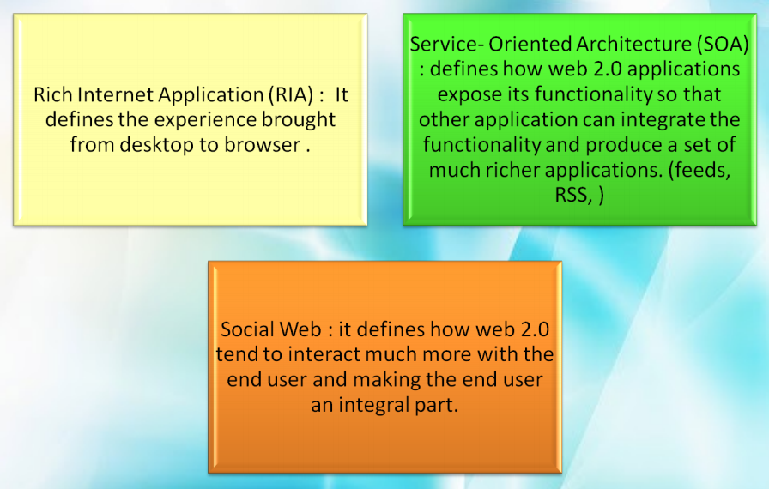
Web 2.0

Slide 6
Web 3.0
Nombre sugerido por John Markoff del New York Times para referirse a la tercera generación de la web.
En está generación, todas las aplicaciones en web o smart phones se enriquecen con más características.
Acercando el “Escritorio” a entornos online.
Aplica el mismo principio que la Web 2.0: bidireccionalidad, interacción en dos direcciones.
Web 3.0: más conectada, abierta, inteligente. Con tecnologías semánticas, bases de datos distribuídas, procesamiento de lenguaje natural, machine learning, machine reasoning, agentes autónomos, etc. Semantic Web, Linked Data y más…
Prepara la información para posibles (desconocidos) reutilizaciones.
Linked Data ≠ Open Data | Open Linked Data

Slide 7
Ejemplos Web
Amazon
https://www.wooclap.com/DSSEMANTICS

Slide 8
Semantic web as a component of web 3.0
URI
Uniform Resource Identifier
RDF
Resource Description Framework
RDFS
RDF Schema
OWL
Web Ontology Language
Microformat

Slide 9
URI
Uniform resource identifier (URI) es la forma para identificar todos los puntos de contenido, independientemente si son una página, un texto, un vídeo, mp3, gif o un programa. Recurso digital.
Sirve para identificar el recurso. Sin URI, no podemos hablar de web semántica.
La forma más común de una URI es la dirección de una página web, establecida de una cierta forma: URL o Uniform Resource Locator.
Una URI describe:
El mecanismo para acceder al recurso
El servidor donde está alojado
Ejemplo: http://www.w3.org/Icons/WWW/w3c_main.gif

Slide 10
RDF
Resource Description Framework (RDF) de la World Wide Web Consortium (W3C) es una serie de especificaciones originalmente diseñadas para modelos de metadatos.
Este framework es utilizado para representar datos en la “nube” LOD (linking open data), LD, como ficheros XML entre otros formatos.
Es también una forma de definir recursos utilizando un framework particular.
LOD : Linked Open Data. Los datos en la “nube” LOD cloud son abiertos y libremente accesibles. Libres en el sentido de que los datos pueden ser creados, modificados por los propios usuarios.
Protegé…

Slide 11
RDFS
RDF Schema (Resource Description Framework Schema, variously abbreviated as RDFS, RDF(S), RDF-S, or RDF/S)
Es un conjunto de clases con ciertas propiedades utilizando el “extensible knowledge representation language” RDF
Proporciona elementos básicos para la descripción de ontologías, llamadas también vocabularios RDF.
Define las estructuras de los RDF, relaciones, elementos, etc.
Semantic Extension RDF .

Slide 12
OWL
Las ontologias definen los términos utilizados para describir y representar un area de conocimiento. Son utilizadas por personas, bases de datos y aplicaciones que necesitan compartir cierta informacion bajo un dominio (por ejemplo, un area de conocimiento, como la medicina).
El lenguaje OWL (Web Ontology Language) esta diseñado para ser utilizado por aplicaciones que necesitan procesar contenidos de informacion en lugar de solamente presentar informacion a humanos.
Se definen un esquema de relaciones para casos especificos (por ejemplo, en ciencias o para aplicaciones especificas de empresas, como comercio electronico).

Slide 13
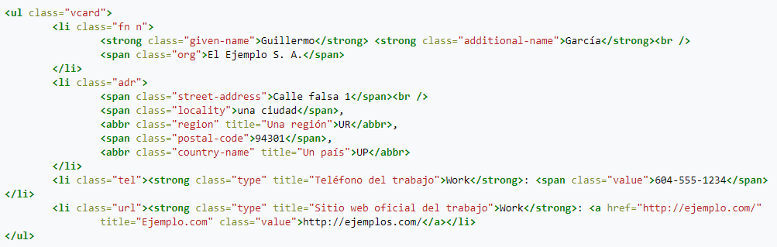
Microformats
Los microformatos (Microformats) son pequeños patrones de HTML para representar entidades publicadas como personas, eventos, posts en blogs, revisiones y etiquetas en pginas web.
Microformats son la forma mas simple y rapida de proporcionar una API a la informacion de tu sitio web.
Microformats intentan resolver problemas simples adaptandose a los patrones de uso (e.g. XHTML, blogging).
Ejemplo: embeber informacion relevante en tu web, para bots, extraer informacion semantica, etc.
http://microformats.org/wiki/h-card

Slide 14
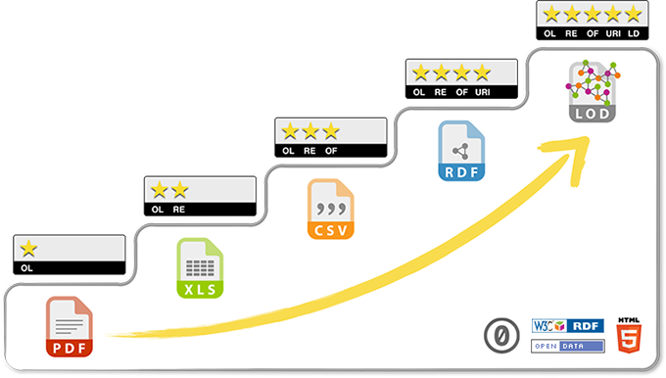
5 Estrellas Datos Abiertos
Tim Berners-Lee, el inventor de la Web e iniciador de los Datos Enlazados (Linked Data), sugirió un esquema de desarrollo de 5 estrellas para Datos Abiertos. A continuación te mostramos ejemplos para cada escalón o nivel de estrellas y te explicamos los costos y beneficios involucrados en cada caso.
http://5stardata.info/es/

Slide 15
5 Estrellas Datos Abiertos
★ Publica tus datos en la Web (con cualquier formato) y bajo una licencia abierta¹
★★ Publícalos como datos estructurados (ej: Excel en vez de una imagen de una tabla escaneada)
★★★ Usa formatos no propietarios (ej: CSV en vez de Excel)
★★★★ Usa URIs para denotar cosas, así la gente puede apuntar a estas
★★★★★ Enlaza tus datos a otros datos para proveer contexto

Slide 16





Actualmente: recursos de datos distribuídos en diversos formatos
Datos « encerrados » en distintos formatos: APIs, Datos en HTML o desestructurados
2710 Databases de neurociencia(Neuroscience Information Framework)
<HTML>
<HTML>
Web API
Web API
Interoperabilidad?

Slide 17
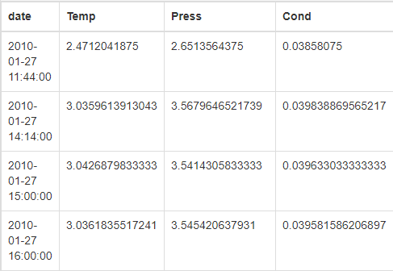
CSV Vs. RDF
Metadatos:
DC: Autor, Título, etc.
EML: Administrativos, Contextuales, Estructurales.
Atributos
Proyecto
Datos
Metadatos:
DC: Autor (URI, type:Person), Título.
EML: Administrativos, Contextuales, Estructurales.
Atributos (type:Press, Unit)
Proyecto (type:project fundedBy EC …)
Datos (Machine – Human)
Búsquedas: datos del mismo proyecto, datasets con mismos atributos, proyectos similares…

Slide 18
Un problema Global
World Wide Web: un espacio global de documentos
Interconexión mediante enlaces (links)
Datos « Escondidos » en HTML: Sencillo de entender por humanos. No tanto por máquinas.
Diversidad de APIs Web.
Complicado de acceder y enlazar datos
Necesidad de semántica para transformar el espacio global de documentos en un espacio global de datos inerconectados.

Slide 19




Semantic web – Linked Data

Slide 20
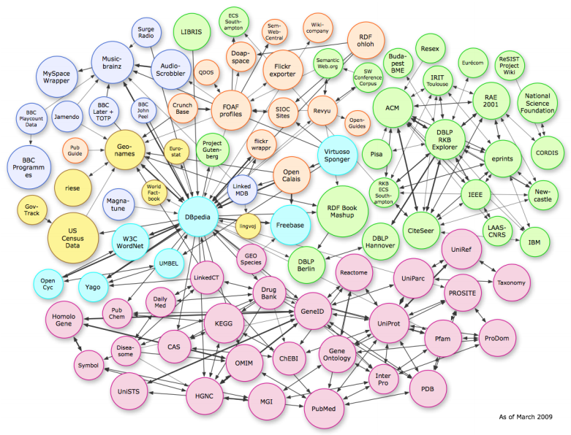

Slide 21
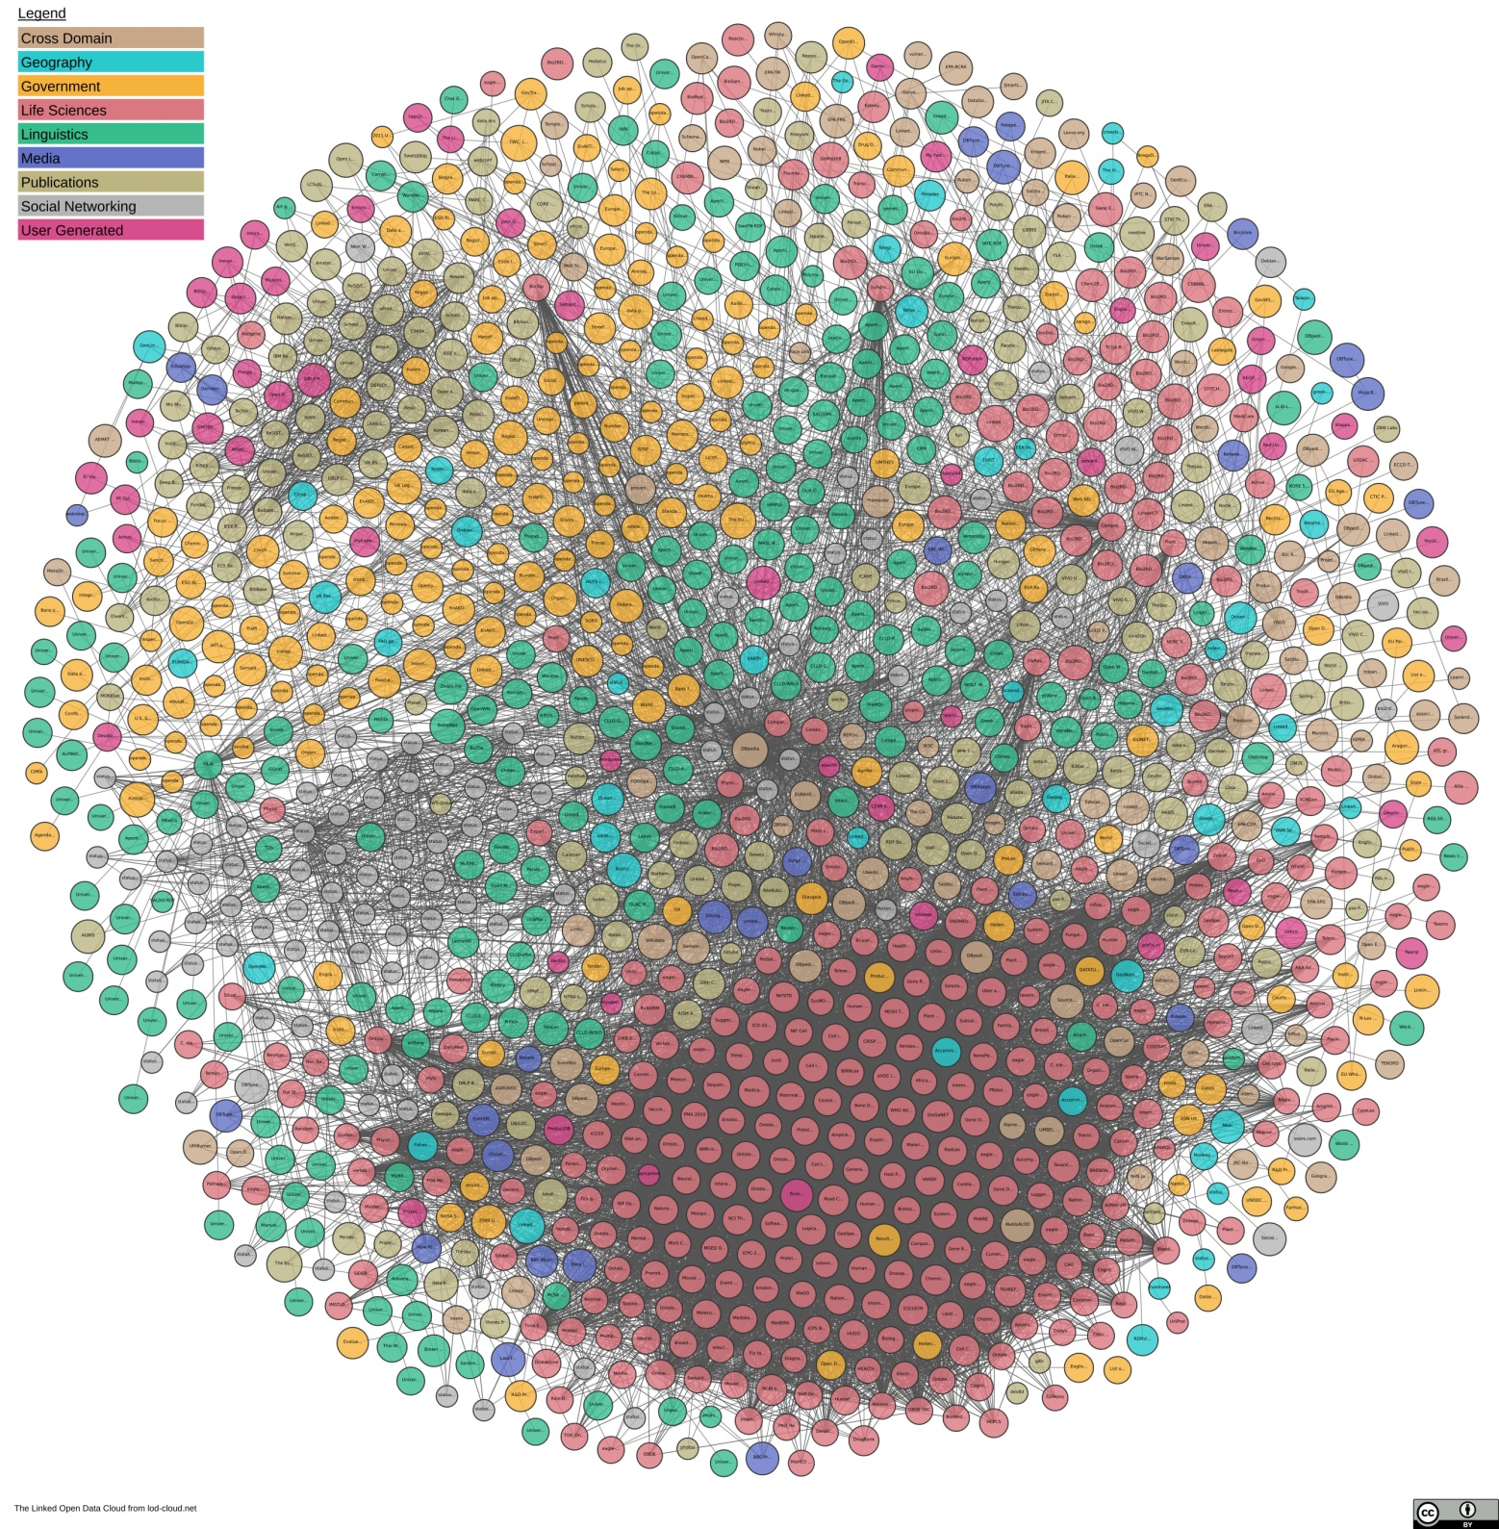
April 2019

Slide 22
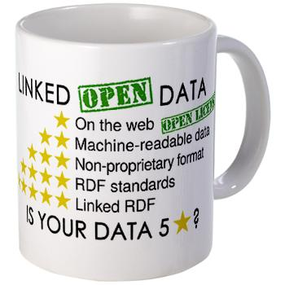
4 Reglas básicas Linked data
Usar URIs para nombrar recursos.
Usar HTTP URIs para que se puedan buscar esos nombres.
Cuando alguien busca una URI, proporcionar información útil usando los estándares (RDF, SPARQL, Metadatos).
Incluir enlaces a otras URIs, para poder descubrir más recursos.
HTTP + URIs + RDF = Web of Data

Slide 23
Name things with URIs
Use URI instead of URN (Uniform Resource Name) and DOIs
Separate the URI representing the real object or concept from its description
Example
Real Person
http://www.esciencedatafactory.com/people/yann_le_franc
Description RDF (for machines)
http://www.esciencedatafactory.com/people/yann_le_franc.rdf
Description HTML (for humans)
http://www.esciencedatafactory.com/people/yann_le_franc.html

Slide 24
The RDF Data Model
Resource A
URI
Relation
URI
Resource B
URI
My website
http://www.example.com/index.html
Me
http://myprofile/name
Created by
RDF Triple
(subject, predicate, object)

Slide 25
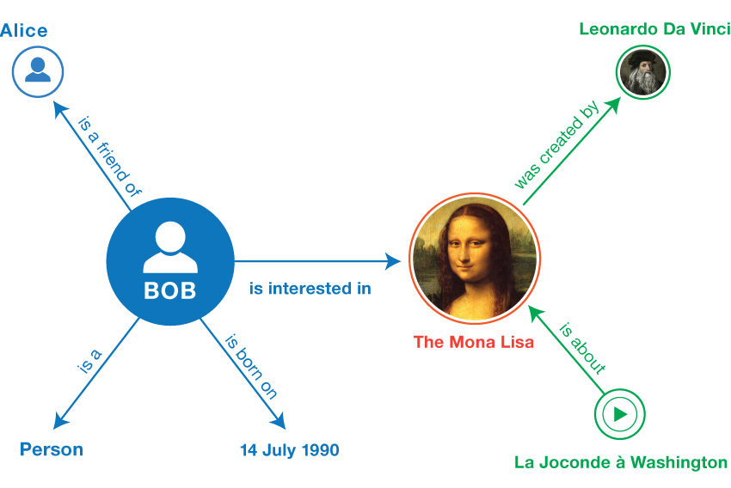
RDF in action
Labeled directed graph
From W3C RDF 1.1. Primer https://www.w3.org/TR/rdf11-primer/

Slide 26
Mona Lisa is back!
Vamos a definir una ontología sencilla para la Mona Lisa, teniendo en cuenta sus relaciones y tipos.
Sujeto – Predicado – Objeto
¿Cómo funcionaría la Web Semántica?
Definimos la Monalisa
Seleccionamos un Objeto
Definimos ese Objeto
¿Cómo consultaríamos información de ese objeto?

Slide 27
Aplicaciones
https://permid.org/onecalaisViewer
“Branded the Bob Dylan of Brazil, Caetano Veloso co-founded Tropicalia, the progressive poetry, theater and music movement that helped define Latin America's psychedelic '60s. Alongside his fellow conspirator, Gilberto Gil, Veloso fused Bossa Nova, African rhythms, and acid-drenched acoustic guitar with a political consciousness that found him censored, banned, incarcerated and eventually exiled by the country's military dictatorship. The recipe was complex but simple: melodies as gorgeous as a Copacabana beach layered atop of a philosophical wit exposing his homeland's most gross imbalances.”
http://discoveryhub.co/
IMDB: og:…

Slide 28
Serialización RDF
RDF no tiene un único formato para representar los recursos (basado en tripletas).
Los más comunes
N-Triples
RDF/XML
Turtle
N-Quads
TriG

Slide 29
Serialización RDF
N-Triples
<http://example.org/bob#me> <http://www.w3.org/1999/02/22-rdf-syntax-ns#type>
<http://xmlns.com/foaf/0.1/Person> .
<http://example.org/bob#me> <http://xmlns.com/foaf/0.1/knows> <http://example.org/alice#me> .
<http://example.org/bob#me>
<http://schema.org/birthDate> "1990-07-04"^^<http://www.w3.org/2001/XMLSchema#date> .
<http://example.org/bob#me> <http://xmlns.com/foaf/0.1/topic_interest> <http://www.wikidata.org/entity/Q12418> .
<http://www.wikidata.org/entity/Q12418> <http://purl.org/dc/terms/title> "Mona Lisa" .
<http://www.wikidata.org/entity/Q12418> <http://purl.org/dc/terms/creator>
<http://dbpedia.org/resource/Leonardo_da_Vinci> .
<http://data.europeana.eu/item/04802/243FA8618938F4117025F17A8B813C5F9AA4D619>
<http://purl.org/dc/terms/subject> <http://www.wikidata.org/entity/Q12418> .

Slide 30
Serialización RDF
RDF/XML
<?xml version =“1.0” encoding=”UTF-8”?>
<rdf:RDF
xmlns:rdf=”http://www.w3.org/1999/02/22-rdf-syntax-ns#”
xmlns:foaf=“http://xmlns.com/foaf/0.1”>
<rdf:Description rdf:about=“http://www.esciencedatafactory.com/people/yann_le_franc”>
<rdf:type rdf:resource=“http://xmlns.com/foaf/0.1/Person”>
<foaf:name>Yann Le Franc</foaf:name>
</rdf:Description>
Turtle: (Terse RDF Triple Language) Formato para serializar RDF
@prefix rdf: <http://www.w3.org/1999/02/22-rdf-syntax-ns#>
@prefix foaf: < http://xmlns.com/foaf/0.1>
< http://www.esciencedatafactory.com/people/yann_le_franc>
rdf:type foaf:Person
foaf:name “Yann Le Franc”

Slide 31
Serialización RDF
RDFa: conjunto de extensiones de XHTML propuestas por W3C para introducir semántica
en los documentos
<!DOCTYPE html PUBLIC “ _//W3C//DTD XHTML+RDFa 1.0//EN”
“http://www.w3c.org/MarkUp/DTD/xhtml-rdfa-1.dtd”>
<html xmlns=“http://www.w3c.org/1999/xhtml”
xmlns:rdf=“http://www.w3c.org/1999/02/22-rdf-syntax-ns#”
xmlns:foaf=“http://xmlns.com/foaf/0.1/”>
<head>
<meta http-equiv=“Content-Type” content=“application/xhtml+xml; charset=UTF-8”/>
<title>Profile page for Yann Le Franc</title>
<:/head>
<body>
<div about=http://www.esciencedatafactory.com/people/yann_le_franc typeof=“foaf:Person”>
<span property=“foaf:name”>Yann Le Franc</span>
</div>
</body>
</html>

Slide 32
Publicación RDF
Triple Store
Subject | Predicate | Object
Alice | is a friend of | Bob
Bob | Is interested in | The Mona Lisa
Bob | Is a | Person
Bob | Is born | 14 July 1990
The Mona Lisa | Was created by | Leonardo Da Vinci
La Joconde in Washington | Is about | The Mona Lisa
SPARQL Queries
SPARQL endpoint

Slide 33







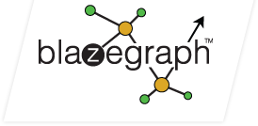
Tecnologías para publicar RDF
RDF Triple store
Frameworks
Graph database
https://github.com/vivo-project/Vitro
M. Junghanns and A. Petermann, “Management and Analysis of Big Graph Data: Current Systems and Open Challenges,” … (eds: S Sakr, 2017.
B. Haslhofer, E. Momeni Roochi, B. Schandl, and S. Zander, “Europeana RDF Store Report,” Mar. 2011.
Z. Kaoudi and G. Weikum, RDF in the clouds: a survey In The VLDB Journal. 2014.

Slide 34
Para lanzarnos a desarrollar/utilizar web semántica
Crear o entender “controlled vocabularies” u ontologías que pueden ser usados como vocalubario estándar para describir e identificar tus recursos.
¿Qué es una ontología?
En ciencia de datos y tecnologías de la información, una ontología representa formalmente un área de conocimiento como un conjunto de conceptos dentro de un dominio, utilizando un vocabulario compartido que define tipos, propiedades e interrelaciones de los conceptos.
¿Cómo lo aplicamos en el contexto “web”?
W3C semantic web standards:
RDF Schema
OWL (Web Ontology Language)
SKOS (Simple Knowledge Organization System)

Slide 35
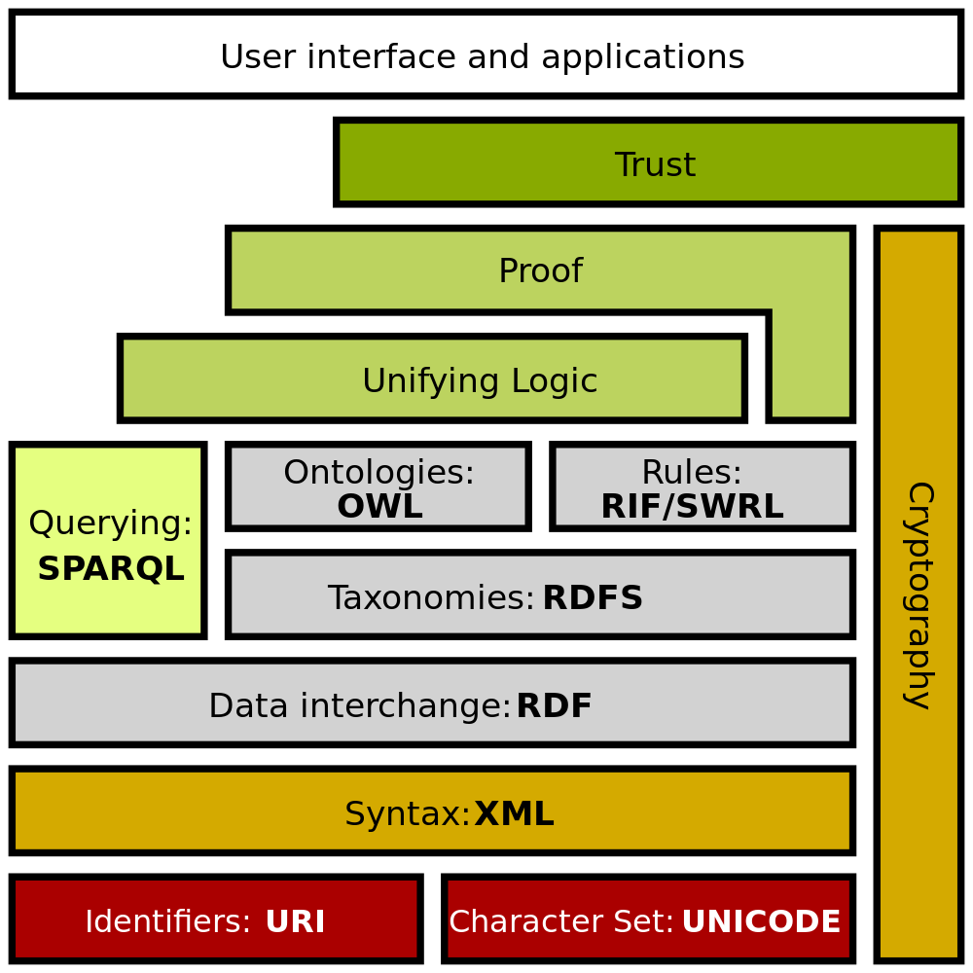
The semantic web stack
By user:Marobi1 [CC0], via Wikimedia Commons
https://en.wikipedia.org/wiki/Semantic_Web_Stack

Slide 36
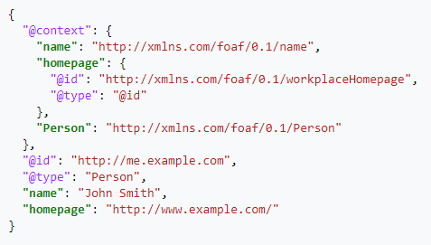
JSON Linked Data (-LD)
JSON-LD, o JavaScript Object Notation for Linked Data, es un método de codificación de datos enlazados usando JSON.
Uno de sus objetivos era requerir el menor esfuerzo posible de los desarrolladores para transformar su JSON existente en JSON-LD.
Esto permite que los datos sean serializados de una manera que es similar al JSON tradicional. ​

Slide 37
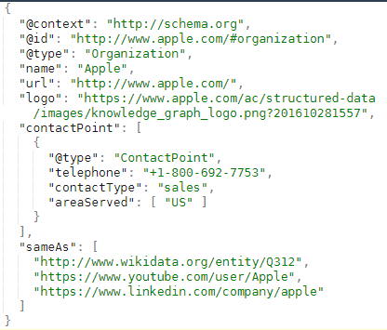
LD JSON embebido en HTML
<script type="application/ld+json">
</script>

Slide 38
Recursos RDF
Google Knowledge Graph
https://www.google.com/intl/bn/insidesearch/features/search/knowledge.html
https://developers.google.com/knowledge-graph/
Facebook graph:
https://developers.facebook.com/docs/graph-api/overview/
Wikidata: https://www.wikidata.org/wiki/Wikidata:Main_Page
Freebase
Dbpedia
https://wiki.dbpedia.org/
EBI RDF store - Biology
https://www.ebi.ac.uk/rdf/services/sparql

Slide 39
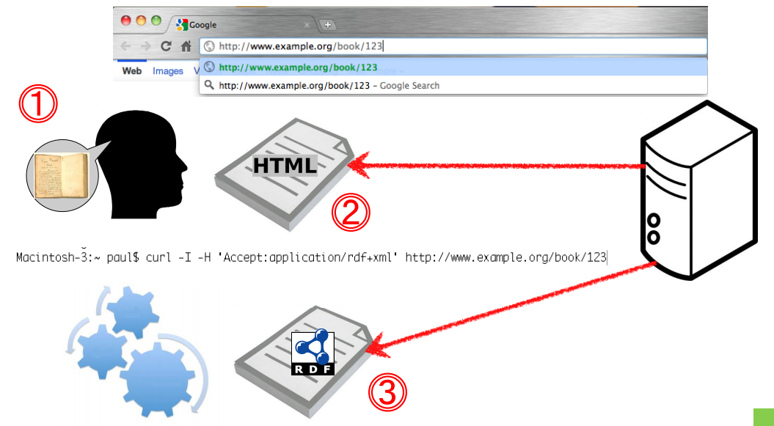
Ejemplo: ¿Cómo funciona?
http://dublincore.org/resources/training/dc-2011/Tutorial_Hermans.pdf

Slide 40
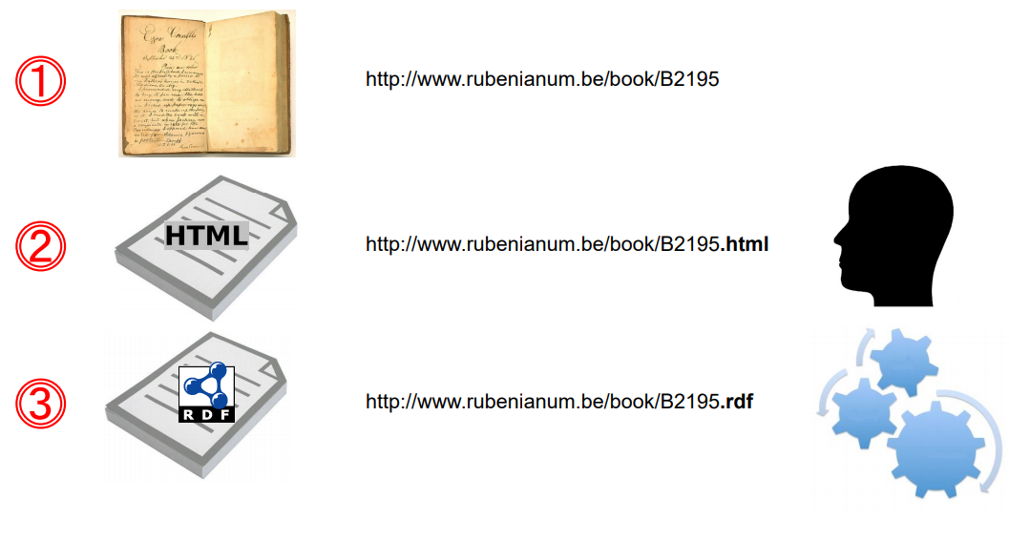
Ejemplo: ¿Cómo funciona?

Slide 41
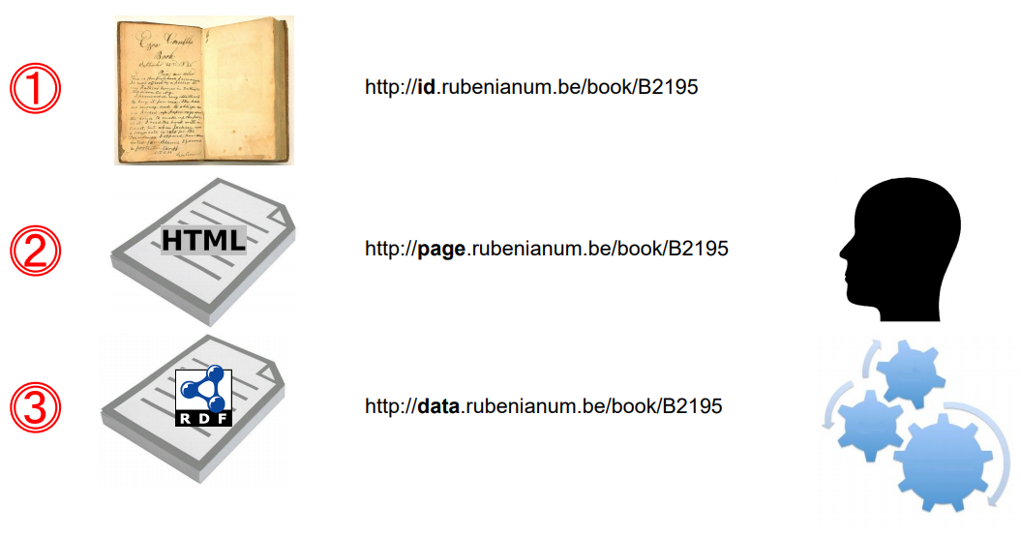
Ejemplo: ¿Cómo funciona?

Slide 42
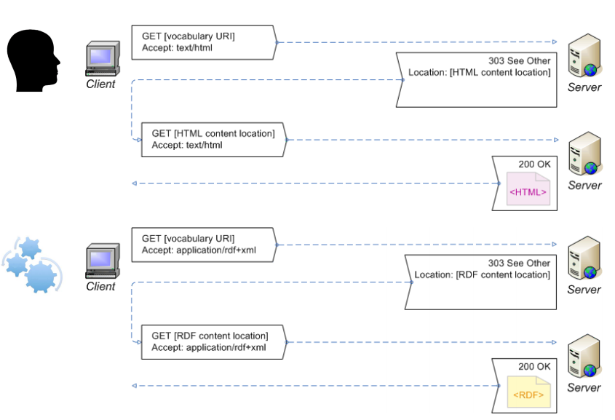
Ejemplo: ¿Cómo funciona?

Slide 43
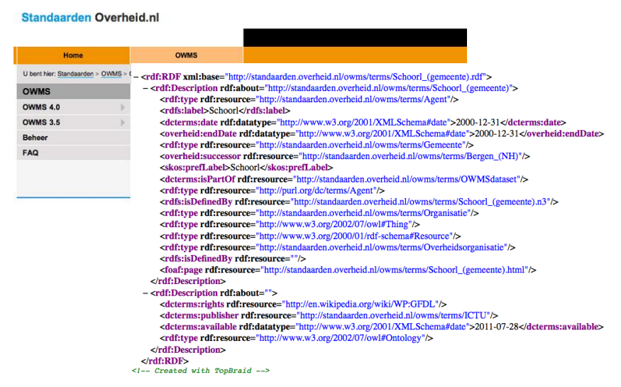
Ejemplo: Dublin Core

Slide 44
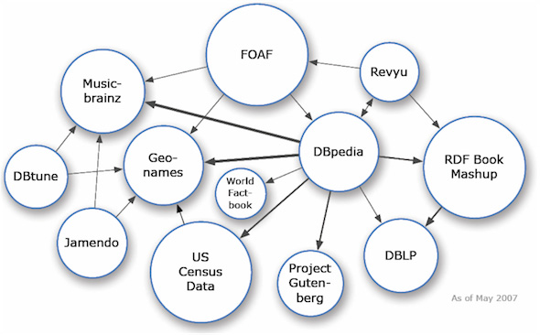
Interconexiones

Slide 45
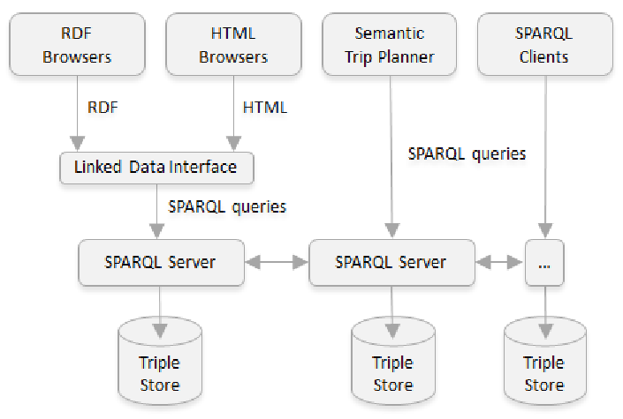
Interconexiones

Slide 46
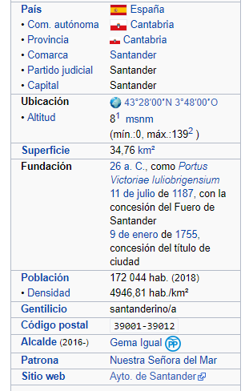
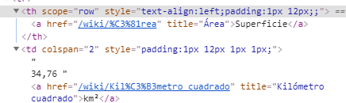
Ejemplo: Extracción de Información Semántica
Podemos encontrar gran cantidad de información estructurada (Incluso sin adoptar un formato semántico).
Ejemplo: Wikipedia
https://es.wikipedia.org/wiki/Santander_(Espa%C3%B1a)
Tipo, tabla de información.

Slide 47
RDFa
Schema.org
APIs semánticas redes sociales
https://developer.twitter.com/en/docs/tweets/optimize-with-cards/guides/getting-started
Extracción semántica (ejemplo: IMDB)
https://www.w3.org/2012/pyRdfa/Overview.html

Slide 48
SPARQL
Fernando Aguilar

Slide 49
SPARQL
Acrónimo recursivo: SPARQL Protocol and RDF Query Language
Lenguaje estandarizado para la consulta de grafos RDF.
Normalizado por el RDF Data Access Working Group (DAWG) del World Wide Web Consortium (W3C).
Como SQL, lenguaje de consulta. Necesario un motor de búsqueda y almacenamiento de datos.
SQL (Lenguaje) – MySQL (Motor)
SPARQL (Lenguaje) – Virtuoso (Motor)
http://vos.openlinksw.com/owiki/wiki/VOS/VOSSparqlProtocol
Los resultados pueden ser conjuntos (tablas) o grafos RDF.

Slide 50
Consejos para las consultas
Entender qué es una ontología
Conocer las relaciones existentes
Conocer los esquemas utilizados
Distinguir entre los datos en sí y las clases
Buscar Clases e instancias para conocer las relaciones de un objeto.

Slide 51
Consulta Básica
PREFIX – Espacios de nombres
SELECT – Atributos a consultar
WHERE – Condiciones a cumplir

Slide 52
Listado Películas – Intento 1
Buscar clases (Película, Movie, Film…) : http://mappings.dbpedia.org/server/ontology/classes/
Ver sus propiedades (y las de sus super clases, que puede heredar). Un ejemplo puede ayudar también (12_Monkeys)
Seleccionar las propiedades que nos interesan
Entender el grafo de relaciones entre unas propiedades y otras, para obtener la información.
Ejemplo: Título de películas
Elaborar la consulta en el endpoint SPARQL: https://dbpedia.org/sparql
SELECT DISTINCT ?title
WHERE {
?peli <http://dbpedia.org/ontology/Film> ?title
} LIMIT 100
http://dbpedia.org/page/12_Monkeys

Slide 53
Listado Películas – Intento 2
¿Por qué no ha funcionado?
Faltan relaciones…
SELECT DISTINCT ?title
WHERE{
?peli ?es <http://dbpedia.org/ontology/Film> .
?peli <http://xmlns.com/foaf/0.1/name> ?title
} LIMIT 100
El punto para separar

Slide 54
Listado Películas – Intento 3
Los espacios de nombres pueden ser engorrosos para consultas complejas.
Se pueden declarar en PREFIX
El resultado es el mismo
PREFIX dbp: <http://dbpedia.org/ontology/>
PREFIX foaf: <http://xmlns.com/foaf/0.1/>
SELECT DISTINCT ?title
WHERE{
?peli ?es dbp:Film .
?peli foaf:name ?title
} LIMIT 100

Slide 55
Fecha Nacimiento directores
FILTER – Cumplir un criterio dentro del WHERE
PREFIX dbp: <http://dbpedia.org/ontology/>
PREFIX foaf: <http://xmlns.com/foaf/0.1/>
SELECT DISTINCT ?director ?bd
WHERE{
?peli ?es dbp:Film .
?peli dbp:director ?director .
?director dbp:birthDate ?bd .
FILTER (datatype (?bd) IN (<http://www.w3.org/2001/XMLSchema#date>))
} LIMIT 100

Slide 56
Directores nacidos en ciudades pequeñas
FILTER – Ciudad < 100000 habitantes
PREFIX dbp: <http://dbpedia.org/ontology/>
PREFIX foaf: <http://xmlns.com/foaf/0.1/>
SELECT DISTINCT ?director ?bp
WHERE{
?peli ?es dbp:Film .
?peli dbp:director ?director .
?director dbp:birthPlace ?bp .
?bp dbp:populationTotal ?population .
FILTER (?population < 10000)
} LIMIT 100
¿Quieres ver el número de habitantes?
Problemas con falta de información.
¿Más de un filtro? &&, ||

Slide 57
Artistas nacidos en Londres
Concordancia literal de texto (igual con números)
PREFIX dbp: <http://dbpedia.org/ontology/>
PREFIX foaf: <http://xmlns.com/foaf/0.1/>
SELECT DISTINCT ?artista ?city
WHERE{
?a dbp:artist ?artista .
?artista dbp:birthPlace ?bp .
?bp foaf:name ?city .
FILTER (?city = "London"@en)
} LIMIT 100

Slide 58
Compositores nacidos en Londres
PREFIX dbp: <http://dbpedia.org/ontology/>
PREFIX foaf: <http://xmlns.com/foaf/0.1/>
SELECT DISTINCT ?artist ?city
WHERE{
?a dbp:artist ?artist .
?artist dbp:birthPlace ?bp .
?obra dbp:composer ?artist .
?bp foaf:name ?city .
FILTER (?city = "London"@en)
} LIMIT 100

Slide 59
Artistas cuyo nombre empiece por “Ma”
Restricciones sobre cadenas de texto
PREFIX dbp: <http://dbpedia.org/ontology/>
PREFIX foaf: <http://xmlns.com/foaf/0.1/>
SELECT DISTINCT ?artist ?name
WHERE{
?a dbp:artist ?artist .
?artist dbp:birthName ?name .
FILTER regex(?name, "^Ma", "1")
} LIMIT 100

Slide 60
Otros operadores de SPARQL
UNION – Combina grafos, por ejemplo, especificados de forma diferente (ej. títulos de películas)
ORDER BY – Ordenar
DISTINCT – Ya utilizado. Evitar repetidos.
Operadores con fecha – Igual que en SQL

Slide 61
Ejemplo Fechas
PREFIX dbp: <http://dbpedia.org/ontology/>
PREFIX foaf: <http://xmlns.com/foaf/0.1/>
SELECT DISTINCT ?artist ?city ?bd
WHERE{
?a dbp:artist ?artist .
?artist dbp:birthPlace ?bp .
?artist dbp:birthDate ?bd .
?algo dbp:composer ?artist .
?bp foaf:name ?city .
FILTER (?city = "London"@en && ?bd>= "1900-8-15"^^<http://www.w3.org/2001/XMLSchema#date> && ?bd<= "1979-8-15"^^<http://www.w3.org/2001/XMLSchema#date>)
} LIMIT 100

